Slide 1
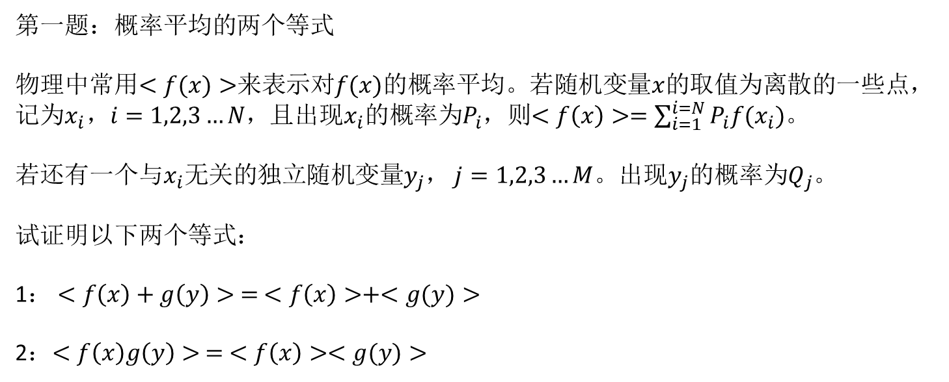
第一题：概率平均的两个等式
物理中常用$<f(x)>$来表示对$f(x)$的概率平均。若随机变量$x$的取值为离散的一些点，记为$x_{i}，i=1,2,3…N，$且出现$x_{i}$的概率为$P_{i}$，则$<f\left(x\right)>=\sum_{i=1}^{i=N}{P_{i}f(x_{i})}$。
若还有一个与$x_{i}$无关的独立随机变量$y_{j}$， $j=1,2,3…M$。出现$y_{j}$的概率为$Q_{j}$。
试证明以下两个等式：
1： $<f\left(x\right)+g\left(y\right)> = <f\left(x\right)>+<g(y)>$
2：$<f\left(x\right)g\left(y\right)> = <f\left(x\right)><g(y)>$

Slide 2
第二题：概率及投硬币实验
我们使用Excel的随机数发生器模拟课堂上讲过的费曼的投硬币实验。
(1)模拟以下实验过程：每组实验投掷30次硬币，统计正面朝上出现的频率（总次数/30），进行100组实验。画出频率分布的直方图，并与理论预言曲线进行比较。
(2)将每组实验投掷次数增加到120次，统计正面朝上出现的频率（总次数/120），进行100组实验。画出频率分布的直方图，并与理论预言曲线进行比较。与(1)进行比较，多次测量是否减少了测得硬币某一面朝上概率（要测的物理量）的误差？
(3)将(1)中的实验组数提高到400组，画出频率分布的直方图。并与(1)和(2)的结果进行比较。请思考这里增加实验组数是否减少了测得硬币某一面朝上概率的误差？增加实验组数究竟起到了什么作用？

Slide 3
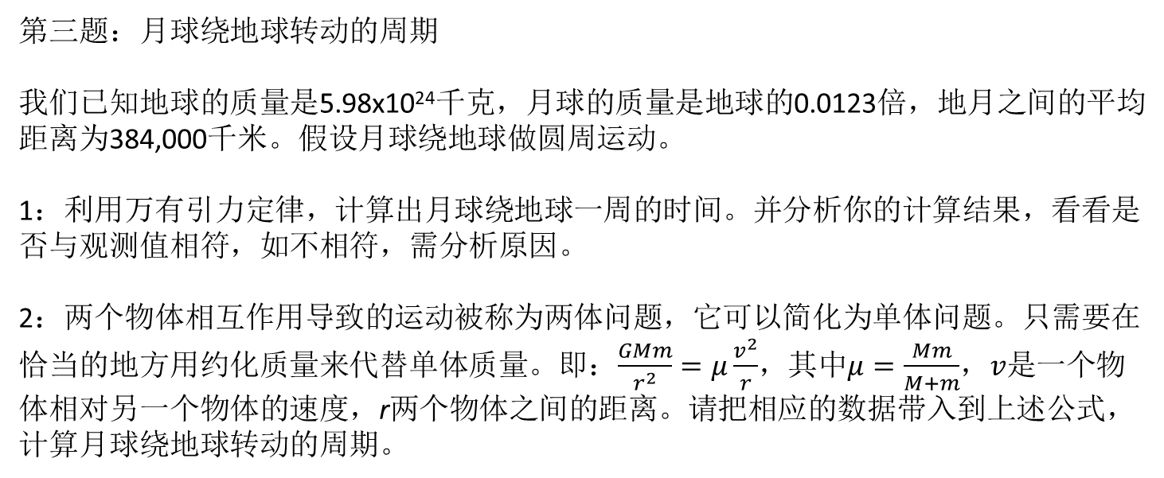
第三题：月球绕地球转动的周期
我们已知地球的质量是5.98x10²⁴千克，月球的质量是地球的0.0123倍，地月之间的平均距离为384,000千米。假设月球绕地球做圆周运动。
1：利用万有引力定律，计算出月球绕地球一周的时间。并分析你的计算结果，看看是否与观测值相符，如不相符，需分析原因。
2：两个物体相互作用导致的运动被称为两体问题，它可以简化为单体问题。只需要在恰当的地方用约化质量来代替单体质量。即：$\frac{GMm}{r^{2}}=μ\frac{v^{2}}{r}$，其中$μ=\frac{Mm}{M+m}$，$v$是一个物体相对另一个物体的速度，r两个物体之间的距离。请把相应的数据带入到上述公式，计算月球绕地球转动的周期。

